Slide 1
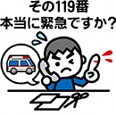
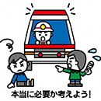
救急車を呼ぶかどうか迷ったら？
札幌市では、救急出動件数が増え続けています。
本当に救急車が必要な人が利用できるよう、不要な救急要請はやめましょう。
Notes:
【進行例】
・札幌市では救急出動件数が増え続けています。
・同じ時間帯に出動できる救急車の数は限られていますので、救急車を本当に必要としている方のために、不要な救急要請はやめましょう。
・このスライドでは、救急車の不適切な例などについてお伝えします。

Slide 2
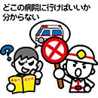
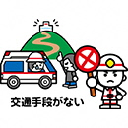
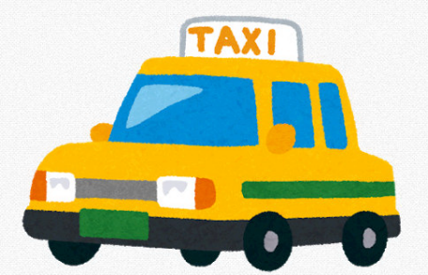
その救急車、ダメ！！①
病院がわからないから、救急車を呼ぼう！
交通手段がないから、救急車を呼ぼう！
その救急車、ダメ！！
その救急車、ダメ！！
パソコンなら
「北海道医療機能情報システム」で検索
救急車はタクシーではありません！
病院について調べたい時は、救急医療情報案内センターに！
「0120-20-8699（フリーダイヤル）」
「011-221-8699（携帯電話等）」
Notes:
【進行例】
＜左側イラスト＞
・病院の場所や診療時間がわからないからといって、救急車を呼んではいけません。
・病院について調べたいときは、救急医療情報案内センターにお電話ください。24時間、医療機関の案内をしております。
・電話番号は「0120-20-8699（フリーダイヤル）」または「011-221-8699（携帯電話等）」です。
・パソコンなどで調べる場合は「北海道医療機能情報システム」と検索してください。
＜右側イラスト＞
・救急車はタクシーではありません。病院までの交通手段がないからといって、救急車を呼んではいけません。

Slide 3
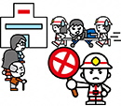
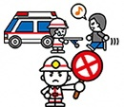
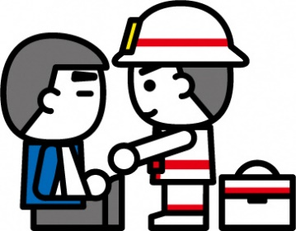
その救急車、ダメ！！②
優先的に診てもらえるから、救急車を呼ぼう！
無料だから、救急車を呼ぼう！
その救急車、ダメ！！
その救急車ダメ！！
救急車は単なる移動手段ではなく、病気、ケガなどで本当に救急搬送が必要な方のものです！
病院で患者さんの状態を判断し、緊急性の高い方から処置を行っているため、必ずしも優先的に診療してもらえる訳ではありません！
Notes:
【進行例】
＜左側イラスト＞
・通院手段に関係なく、医療機関において患者さんの状態を判断し、緊急性の高い方から処置を行っています。
・救急車で搬送されたからといって、必ずしも優先的に診療してもらえる訳ではありません。
＜右側イラスト＞
・救急車は病院にいくための単なる移動手段ではありません。
・病気、ケガなどで本当に救急搬送が必要な方のものですので、無料だからという理由で呼んではいけません。

Slide 4
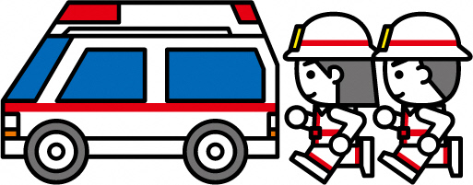
こんな時はすぐに救急車！！①
ろれつがまわらない
突然、片方の手足に力が入らない
こんな症状の時は
すぐに119番！！
Notes:
【進行例】
ろれつがまわらない時や、突然、片方の手足に力が入らなくなったりした時は、
119番に連絡し、救急車を呼んでください。

Slide 5
こんな時はすぐに救急車！！②
急な息切れ、呼吸困難
胸が締め付けられる
いつもと違う、様子がおかしい
こんな症状の時は
すぐに119番！！
Notes:
【進行例】
急な息切れ、呼吸困難、胸が締め付けられるような感じがする、
いつもと体の状況が違う、様子がおかしい。
このような症状の時は、119番に連絡し、救急車を呼んでください。

Slide 6
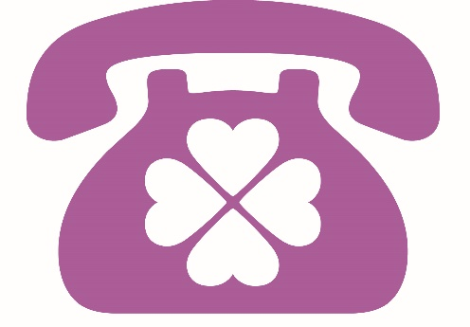
急な病気やケガで迷ったら！
看護師が24時間365日
救急医療相談に対応します。
救急安心センターさっぽろ
ダイヤル回線または一部ＩＰ電話など
電話がつながらないときは
☎011‐272‐7119へ
Notes:
【進行例】
・急な病気やけがの時に、救急車を呼んだ方がいいか迷ったときは「＃7119」または「011-272-7119」に連絡してください。
・看護師が24時間365日、救急医療相談に応じます。
・看護師がお聞きした症状から緊急度を判定し、その結果に応じて最寄りの医療機関を案内するなどの助言をしたり、緊急性が高い場合には、119番に電話を転送します。

